Slide 1
汽車美容
製作：林錦泉 老師

Slide 2
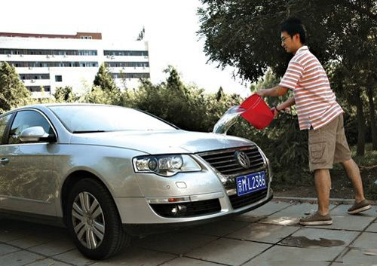
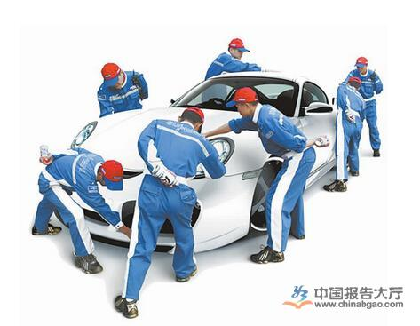
汽車美容vs一般的洗車

Slide 3
洗車的方式？

Slide 4
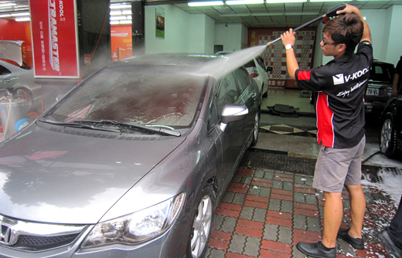
手工洗車

Slide 5
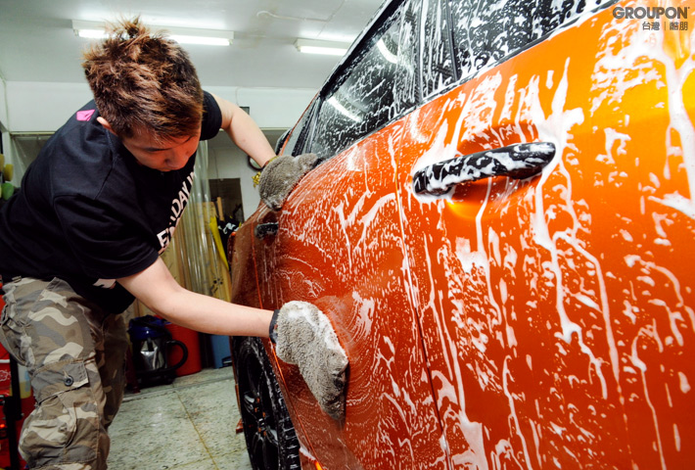
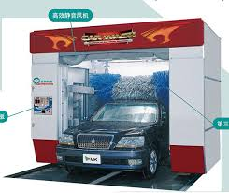
半自動洗車

Slide 6
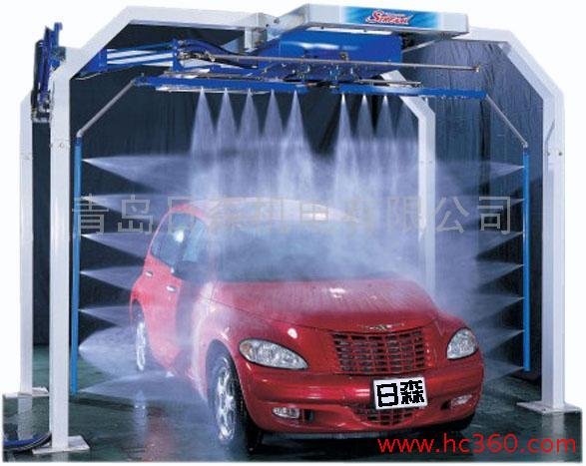
全自動洗車

Slide 7
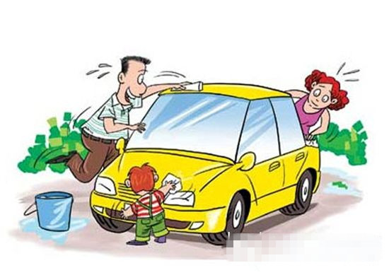
汽車美容？
把汽車外表
清洗乾淨、拋光、打臘，
使汽車變乾淨、漂亮

Slide 8
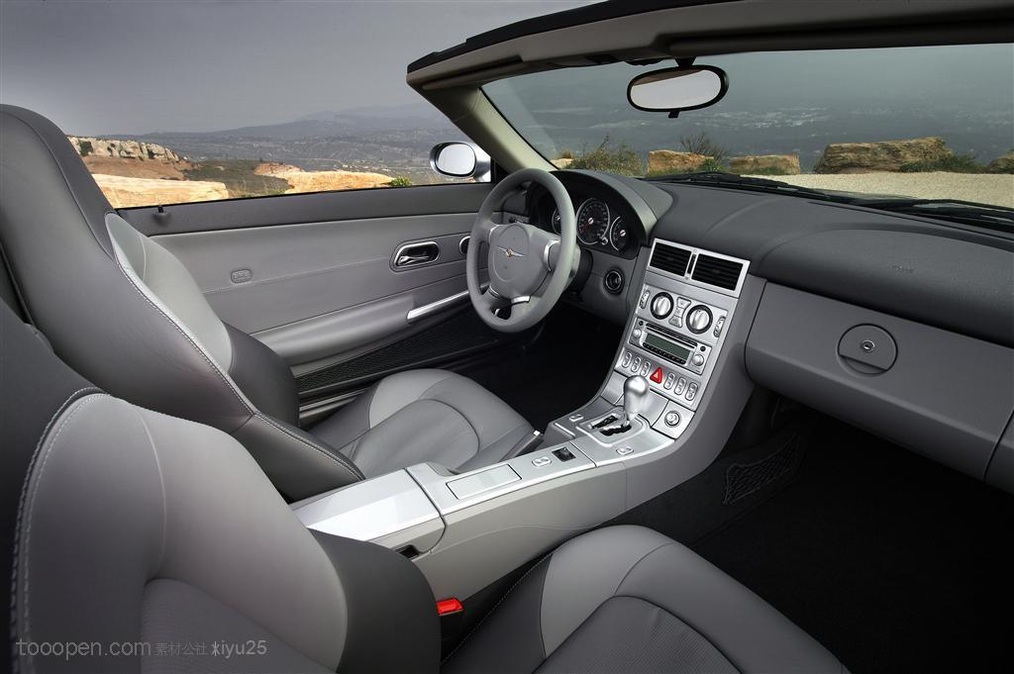
內部清潔

Slide 9
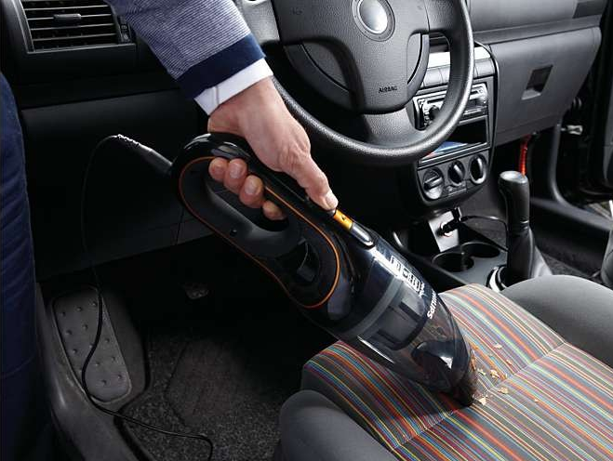
吸塵

Slide 10
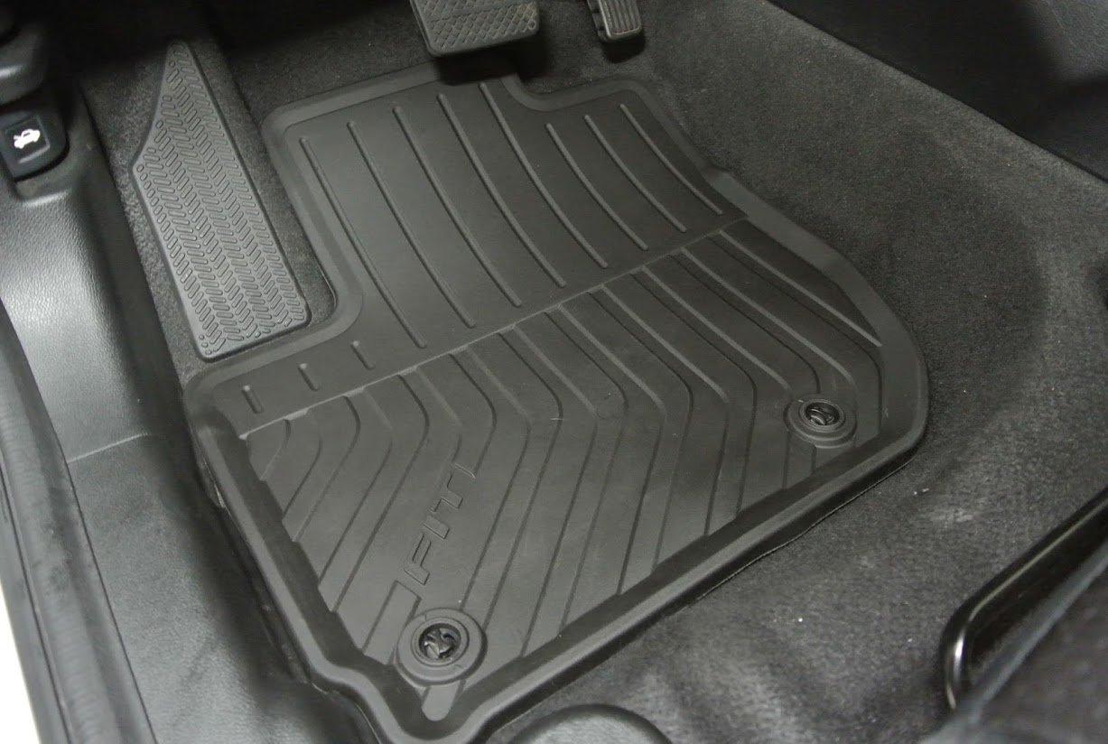
腳踏板

Slide 11
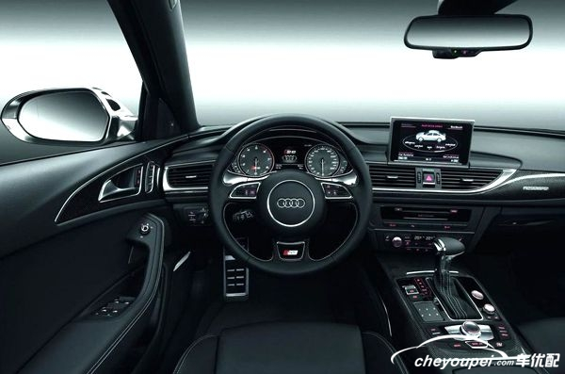
儀表板

Slide 12
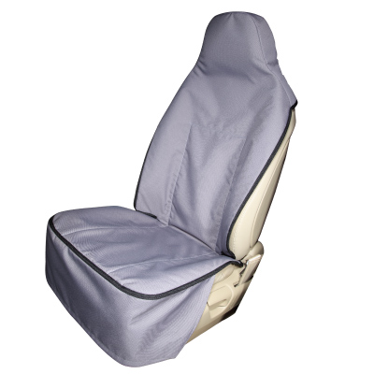
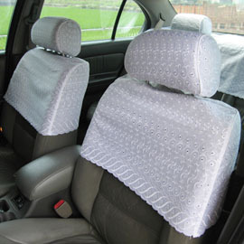
椅套清洗

Slide 13
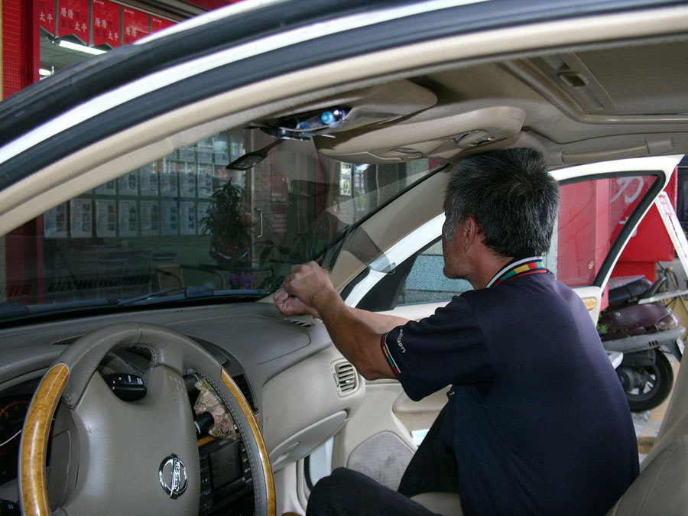
玻璃清潔

Slide 14
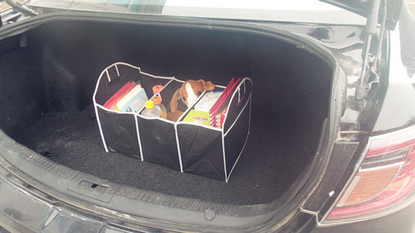
車廂整理

Slide 15
外部清潔

Slide 16
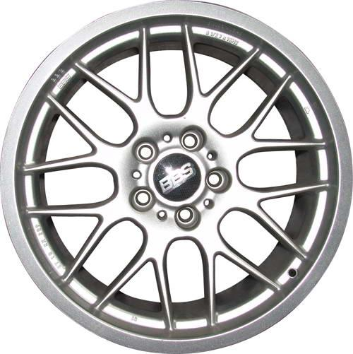
輪框

Slide 17
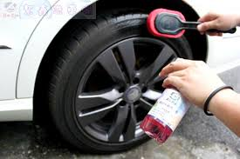
輪胎油

Slide 18
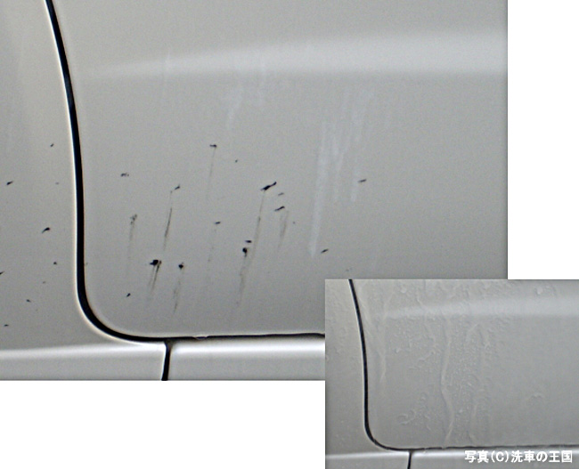
柏油去除

Slide 19
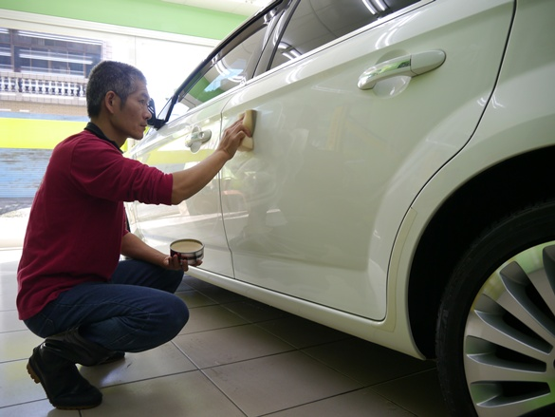
打蠟

Slide 20
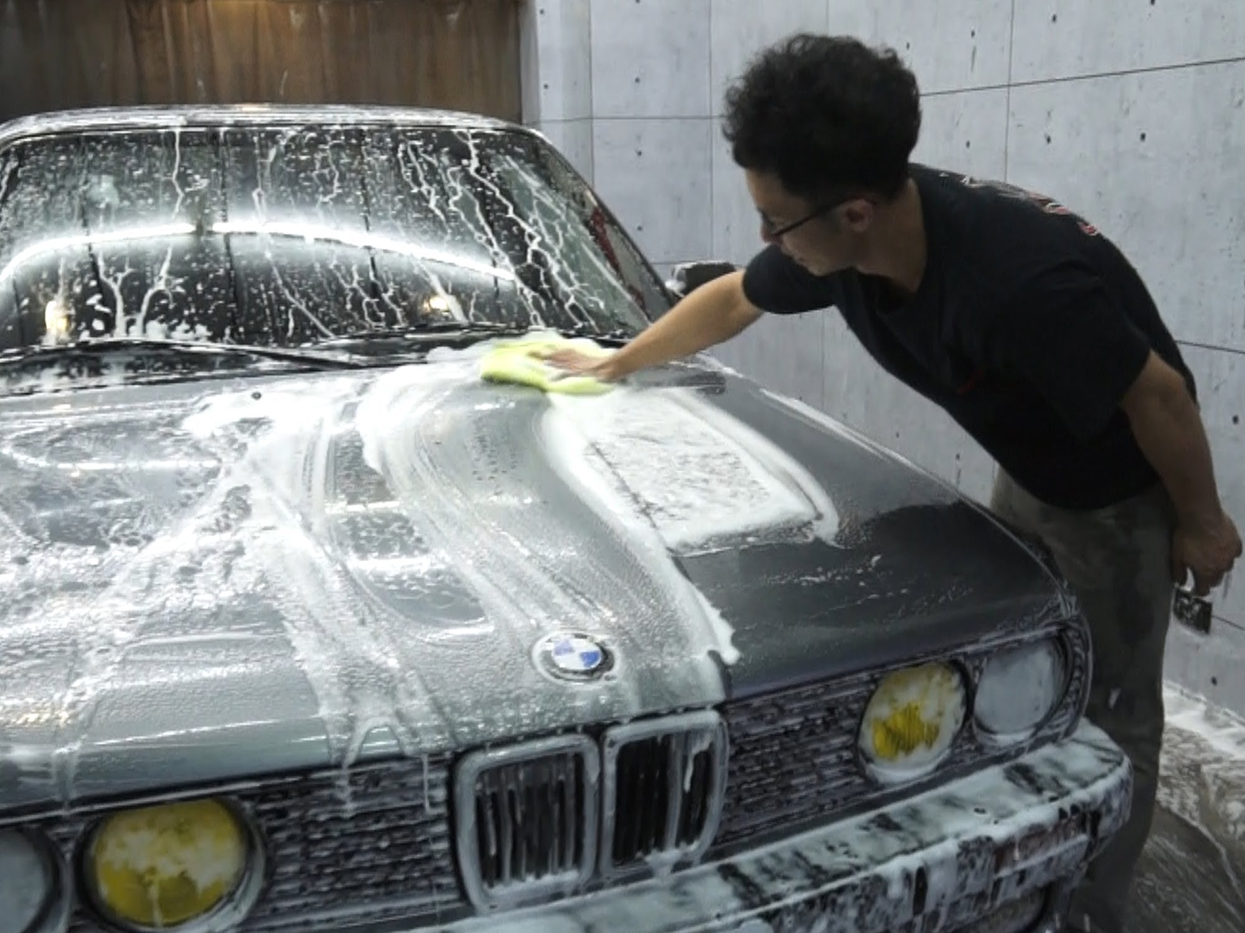
車身清潔

